Slide 1

El cerebro nos engaña.

Slide 2

INDICE.
1. La memoria no es una cámara fotográfica.
2. Rellenando los huecos (El "Horror Vacui" cerebral).
3. El Hipocampo y la creación de recuerdos.
4. Plasticidad: El cerebro cambia físicamente.
5. La necesidad de olvidar y la ilusión del "Yo“.

Slide 3
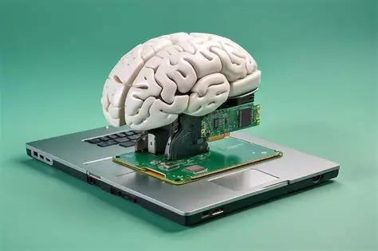
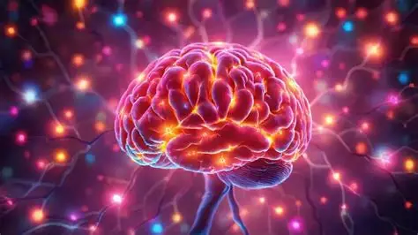
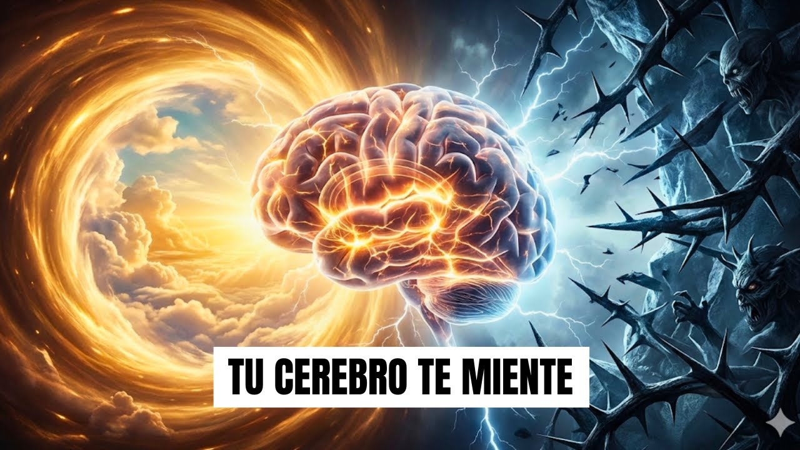
La memoria no es una cámara fotográfica.
Los recuerdos son una mezcla de realidad y ficción.
El cerebro prefiere una historia "coherente" a una historia "verdadera".
El cerebro no es un disco duro.

Slide 4
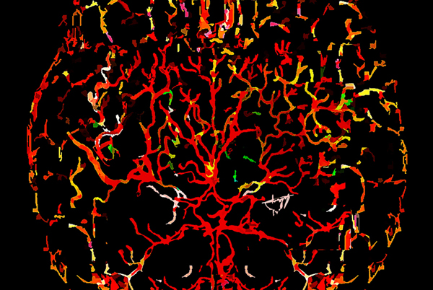
Rellenando los huecos (El "Horror Vacui" cerebral).
El cerebro odia los vacíos de información.
Suple deficiencias sensoriales creando ilusiones.
El fenómeno del Déjà vu (lo ya visto).

Slide 5
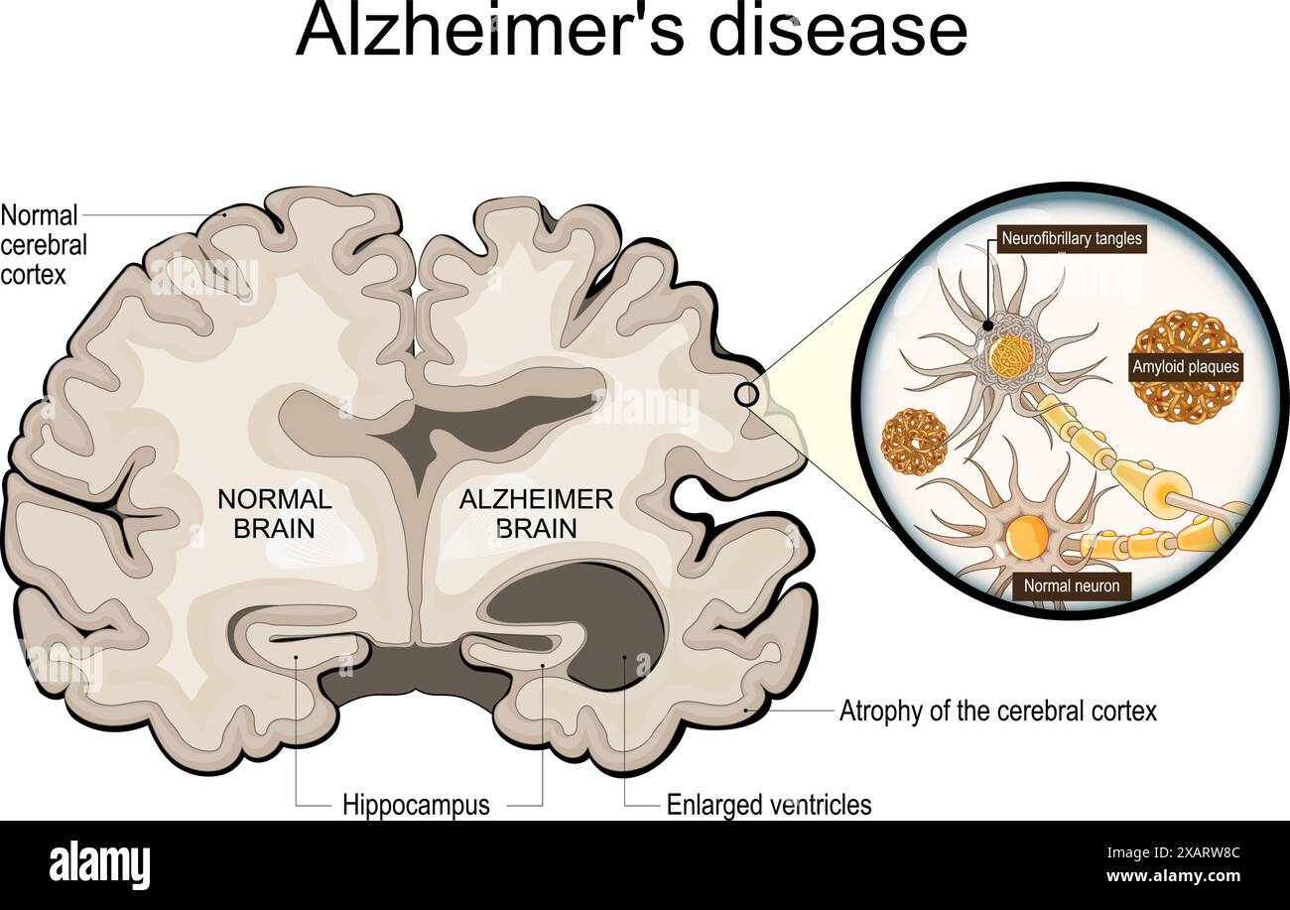
Rellenando los huecos (El "Horror Vacui" cerebral).
El Hipocampo: Estructura clave para nuevos recuerdos.
Proceso de consolidación: Del hipocampo a la corteza cerebral.
El caso del paciente H.M. y el Alzheimer.

Slide 6

Plasticidad: El cerebro cambia fisicamente
El aprendizaje altera la estructura cerebral (cambios en las sinapsis).
La neuroplasticidad se mantiene en la edad adulta.
El experimento de los taxistas de Londres.

Slide 7
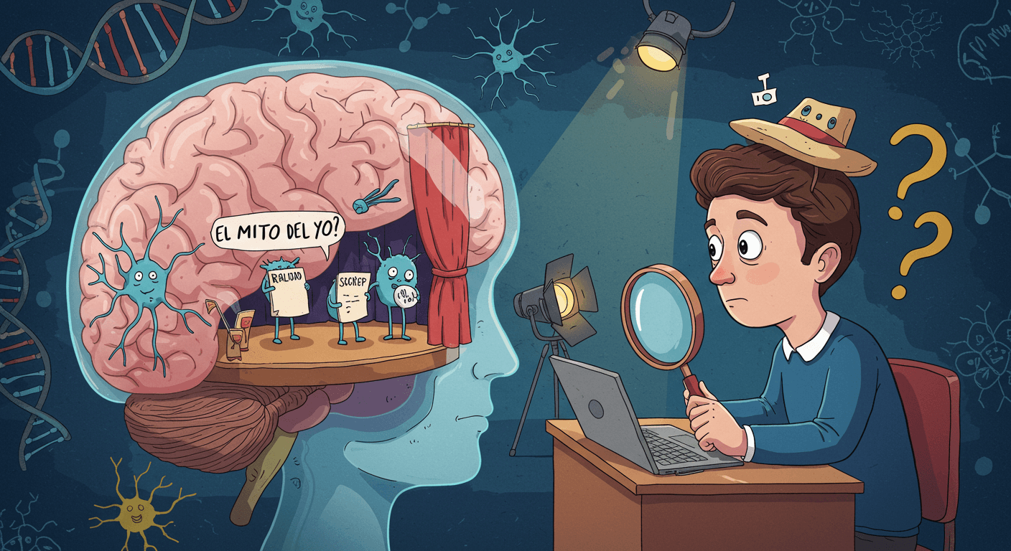
La necesidad de olvidar y la ilusión del "Yo"
Tener un cerebro eficaz requiere un filtro para lo trivial.
Olvidar es un mecanismo de adaptación y supervivencia.
El "Yo" como una ilusión de unidad mental.

Slide 8
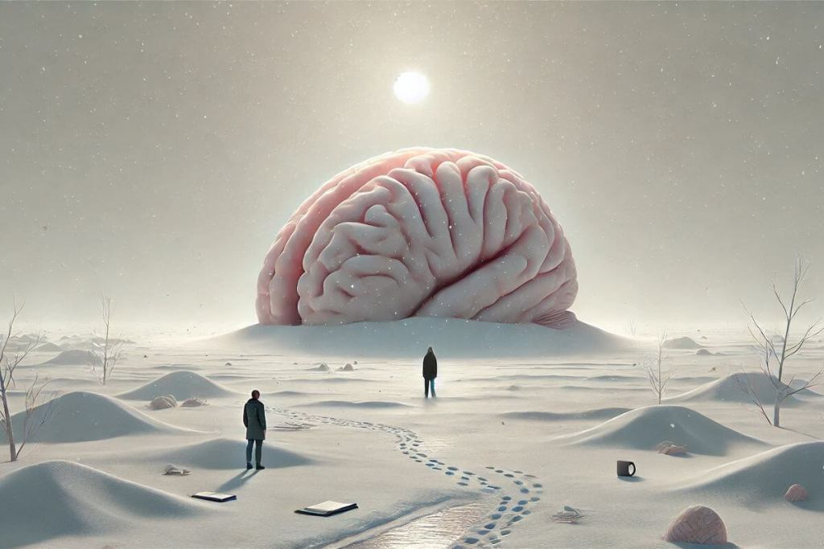
BIBLIOGRAFIA.
https://www.youtube.com/watch?v=EGvU_u0KwOk

